Slide 1
Il était une fois des abeilles et des fleurs !

Slide 2
Une vie de butineuse
Les abeilles de papidoubs
Photos et création Marc BIELLE

Slide 3
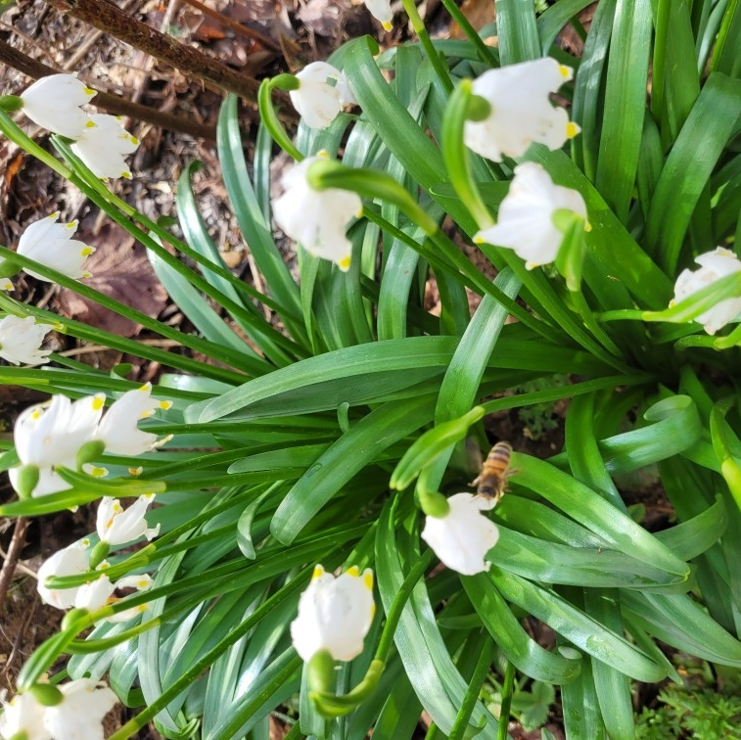
1ère partie
DE
JANVIER
A
FIN JUIN

Slide 4
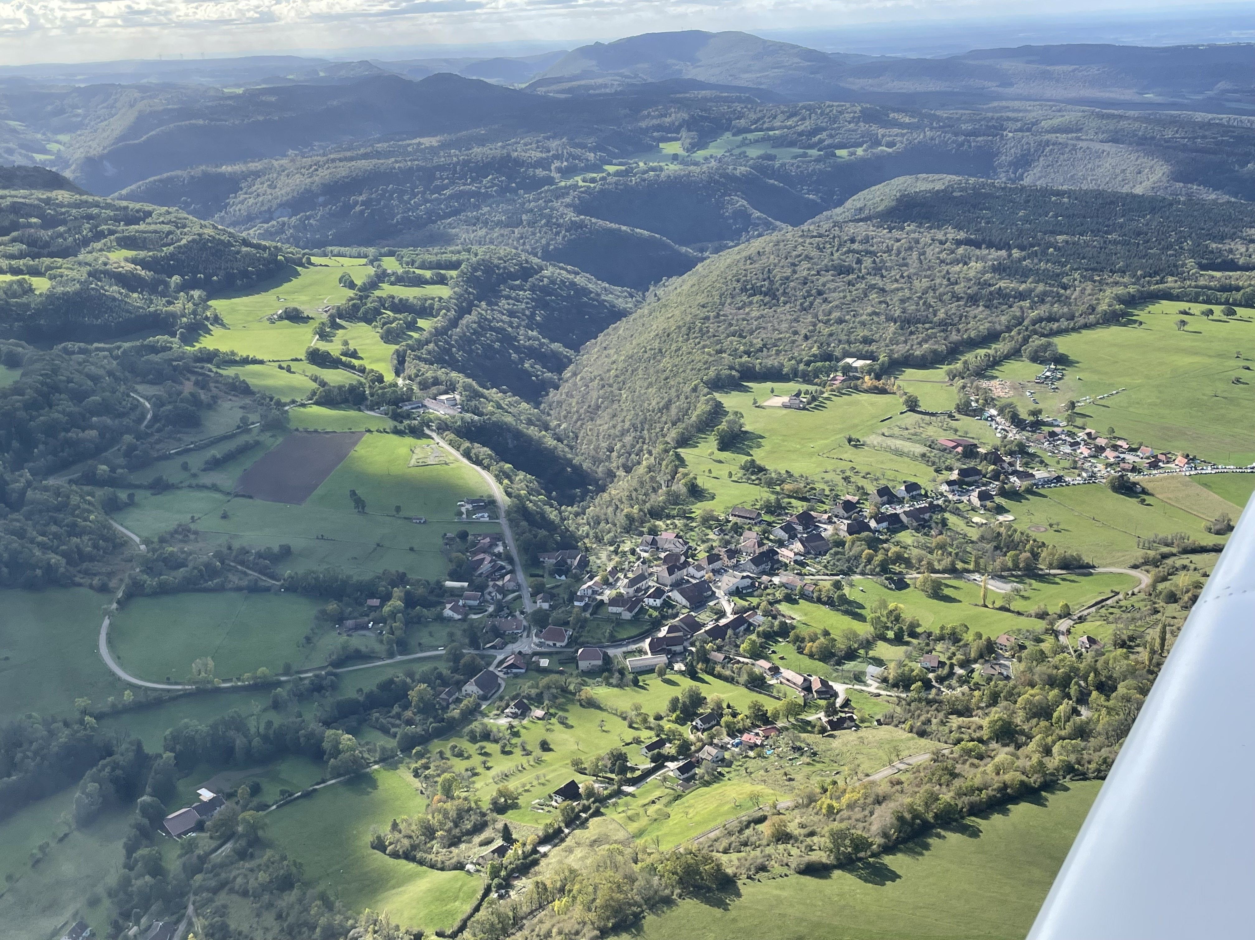
Situation.
Premier plateau du jura dans le département du Doubs (25) à 500m d’altitude. La forêt y est encore mixte entre feuillus (chênes, hêtres, érables, charmilles, alisiers merisiers, acacia, tilleuls, noisetiers, saules meursault, aulnes, … etc) , et les conifères (sapins, épicéas, mélèzes).
Quelques surfaces céréalières mais prédominance des pâtures et prés car zone d’élevage des vaches montbéliardes alimentant la filière des fruitières de production du Comté du Morbier, du Mont d’Or,,,,
Eternoz-Vallée-du-Lison est le cadre de cette vie de butineuse contée avec un peu d’humour et de clin d’œil !

Slide 5
Avertissement
Dans cette présentation toutes les fleurs photographiées sont dans un périmètre de 500 m de rayon maximum. Au tour de mon rucher. Il y a plusieurs types d’abeilles sur ces photos car dans ce même périmètre se trouve 4 ruchers distincts de 4 apiculteurs non professionnels.
L’arboretum mellifère qui est en devenir car planté à l’automne 2024, se développe et s’étoffe. Il se trouve situé à 100 m de mon rucher.. Composé d’une butte de terre caillouteuse et drainante, issue du décapage d’une bordure forestière pour aménager un parking servant aux randonneurs allant parcourir les gorges du Lison.
60 plants, arbres, arbustes mellifères ont été implantés avec des floraisons ciblées entre mi-juillet et premier novembre; La base de la butte est constituée d’un linéaire de jachère fleurie avec floraison de juillet à fin septembre. Des essences choisies pour leur floraison sur de longues durées 4 à 5 semaines en continue afin d’un apport et d’une ressource diversifiée en pollens et nectars pour la constitution des abeilles d’hiver Diutinus, lorsque toutes les grandes miellées sont terminées. Tout en renforçant leur défense immunitaire. Le diaporama aborde les floraisons annuelles dans un ordre chronologique de la fin d’hiver à la fin d’automne.
Un peu d’humour supporte ce diaporama, appréciez les fleurs et leurs visiteuses, profitez bien !
Réalisation : Marc BIELLE
Marc.bielle@sfr.fr
Site Web : Api-partage.com

Slide 6
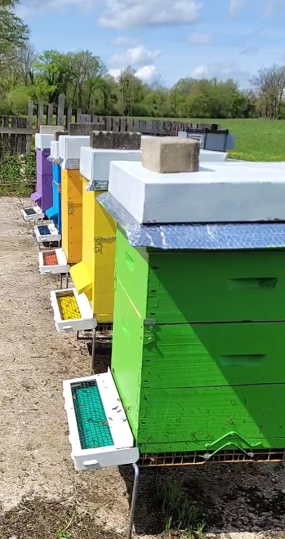
Le rucher Wok en R.B.C

Slide 7
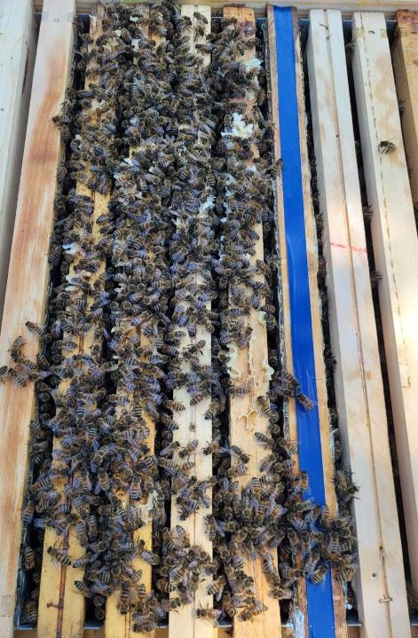
Histoire de chambre

Slide 8
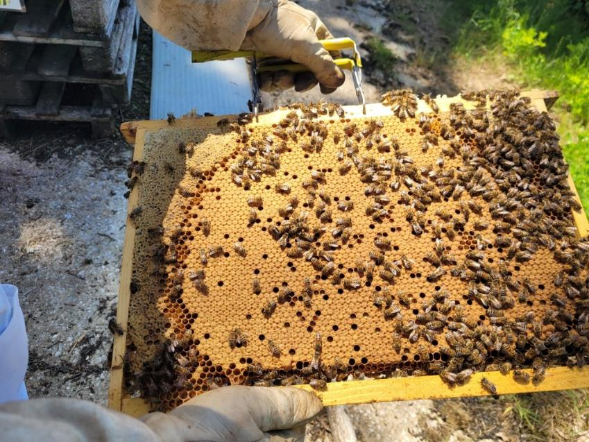
La maternité des butineuses

Slide 9
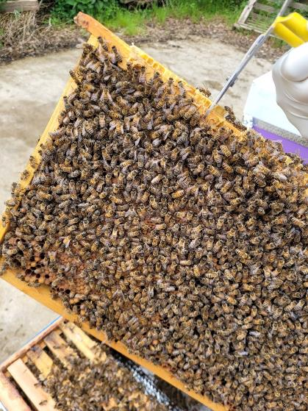
La vie collective

Slide 10


Bon ce n’est pas tout çà ! il faut aller bosser pour nourrir tout ce petit monde !

Slide 11
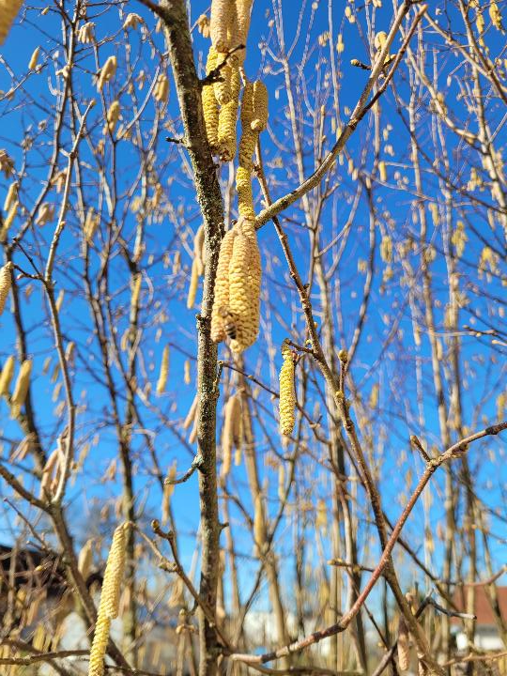
L’année démarre avec le noisEtier par ici
IL fait encore frais mais c’est bon !

Slide 12
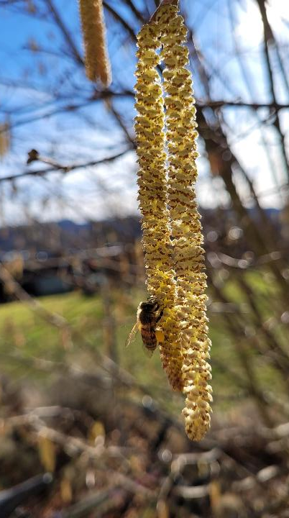
Mazette de la noisette !

Slide 13
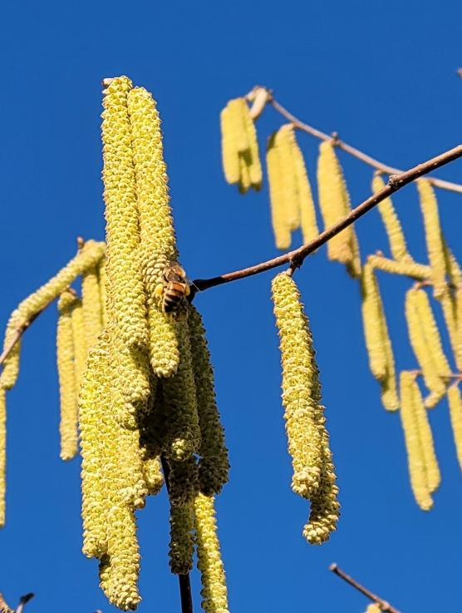
Mais que c’est bon !

Slide 14
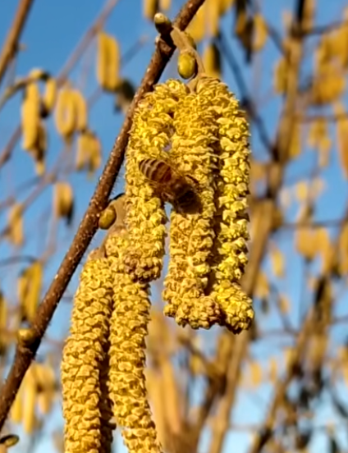
Chatoyant châtonS !

Slide 15
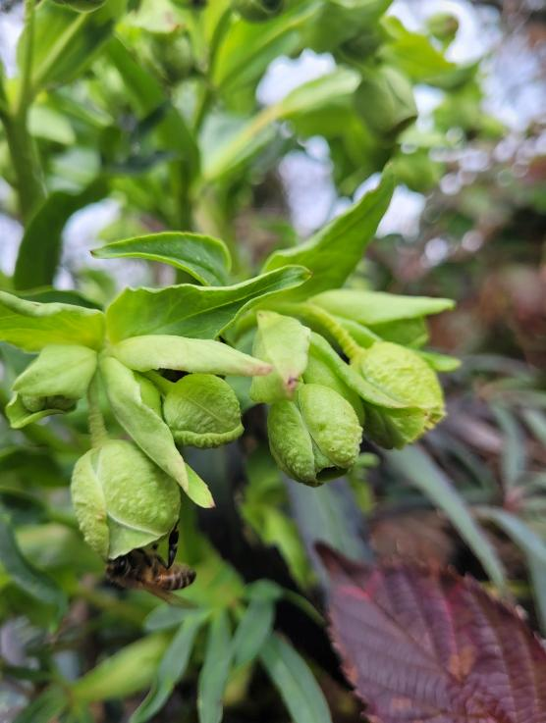
L’élébore fétide j’adore aussi !

Slide 16
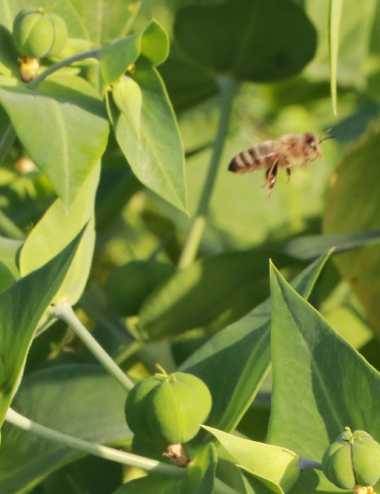
Laquelle choisir ?

Slide 17
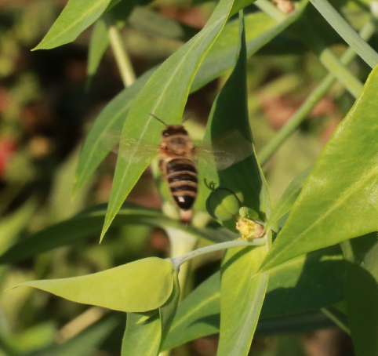
Celle là !

Slide 18
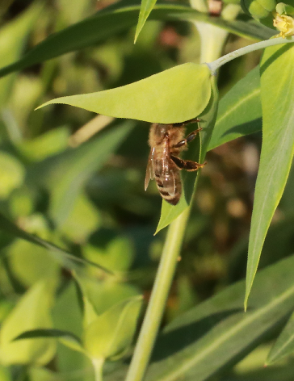
Bon choix elle est bonne !

Slide 19

Qui a mis le calice à l’envers ?

Slide 20
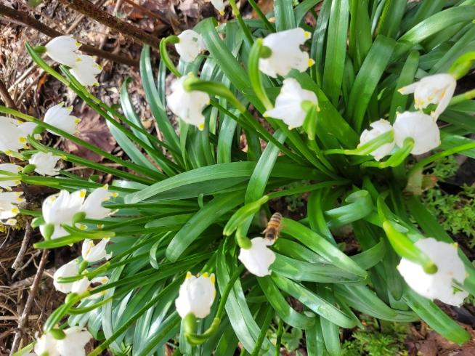
La Nivéole primeur
C’est déjà intérressant

Slide 21
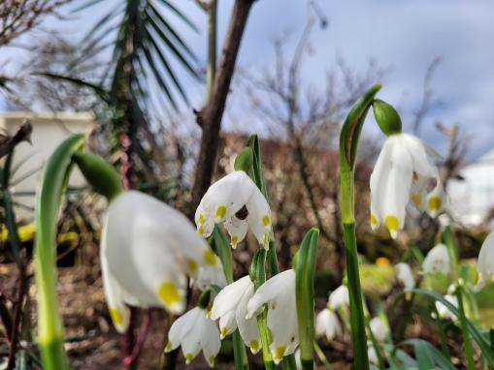
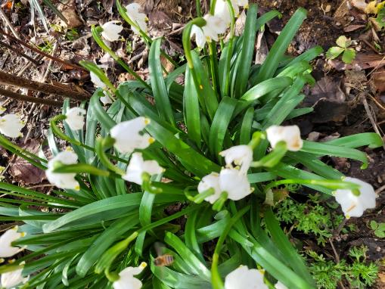


L’air cloche de la nivéole

Slide 22
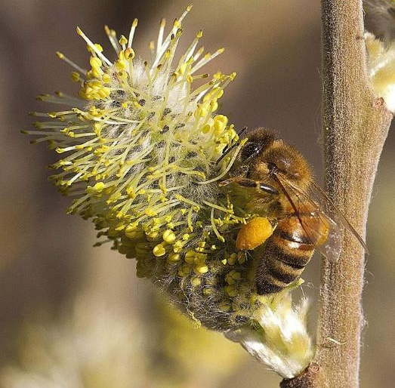
Le mime Meursault

Slide 23
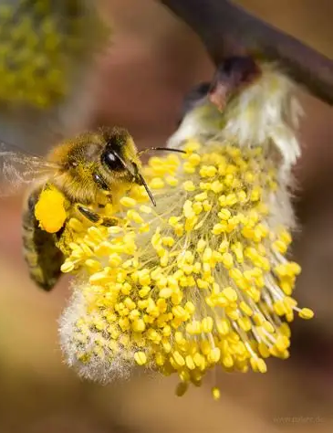
Le Meursault un grand cru !

Slide 24
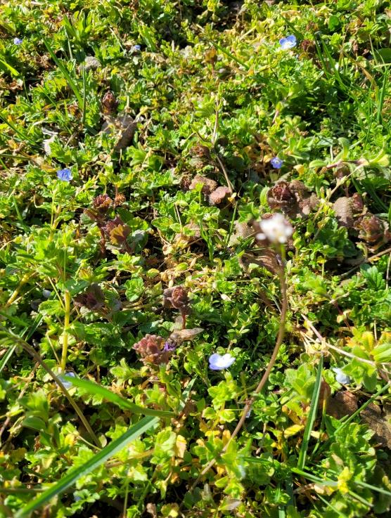
Parmi les premières fleurs en fin d’hiver le gléchome lierre terrestre m’offre un canon !

Slide 25
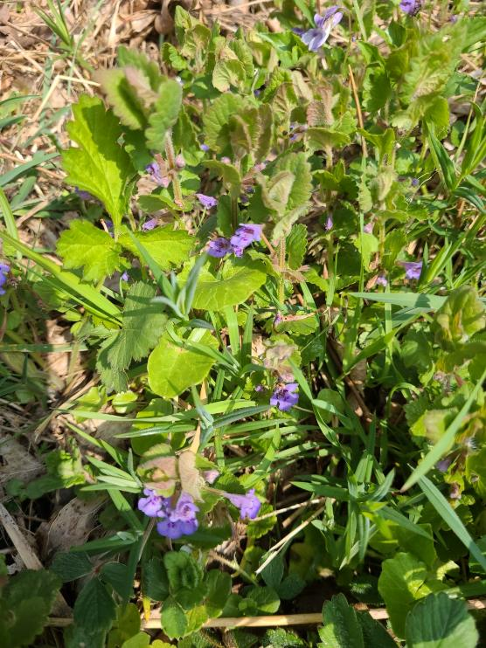
Parmi les premières même avant les violettes !

Slide 26
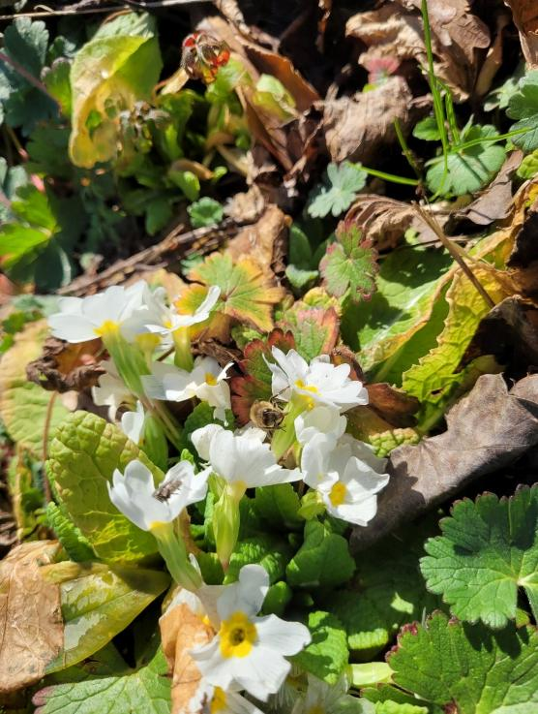
La prime à la primevère

Slide 27
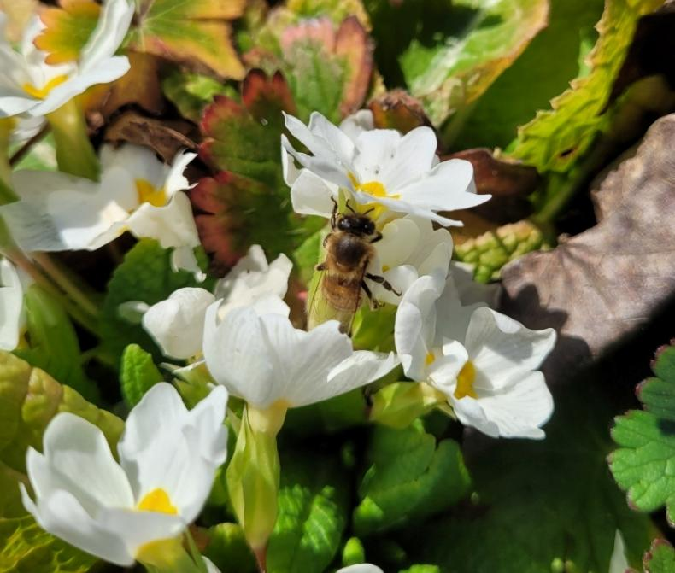
Un petit léchage consciencieux !

Slide 28
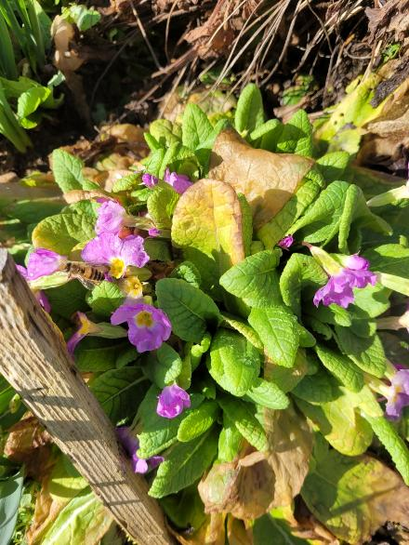
Primevère
Prima vera

Slide 29
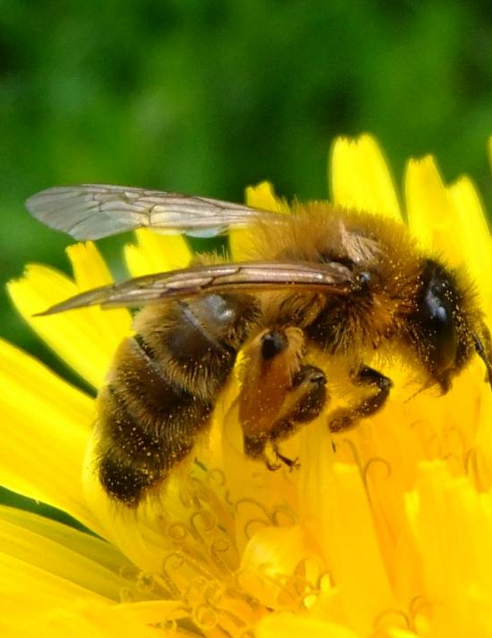
La ruee vers l’or du Pissenlit
Cette photo par Auteur inconnu est soumise à la licence CC BY

Slide 30
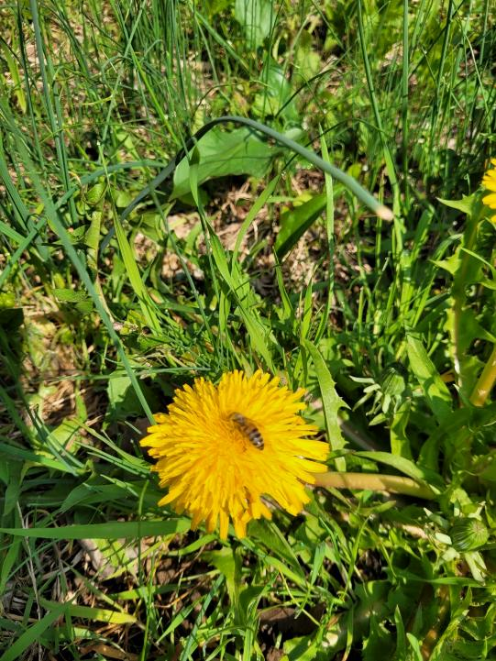
L’or du printemps

Slide 31
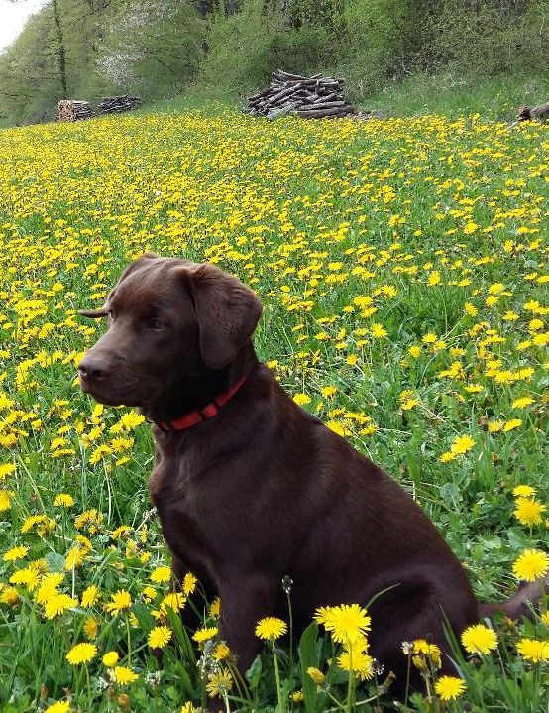
Butinage sous haute surveillance
Lison surveille le filon infini

Slide 32
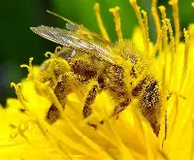
Je me poudre de pissenlit

Slide 33
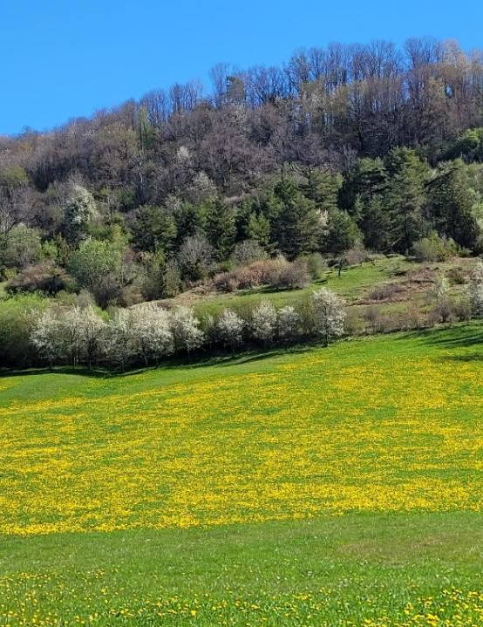
Bon là il faut que j’appelle les copines, il y a du boulot

Slide 34
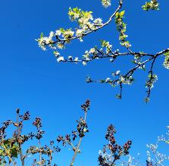
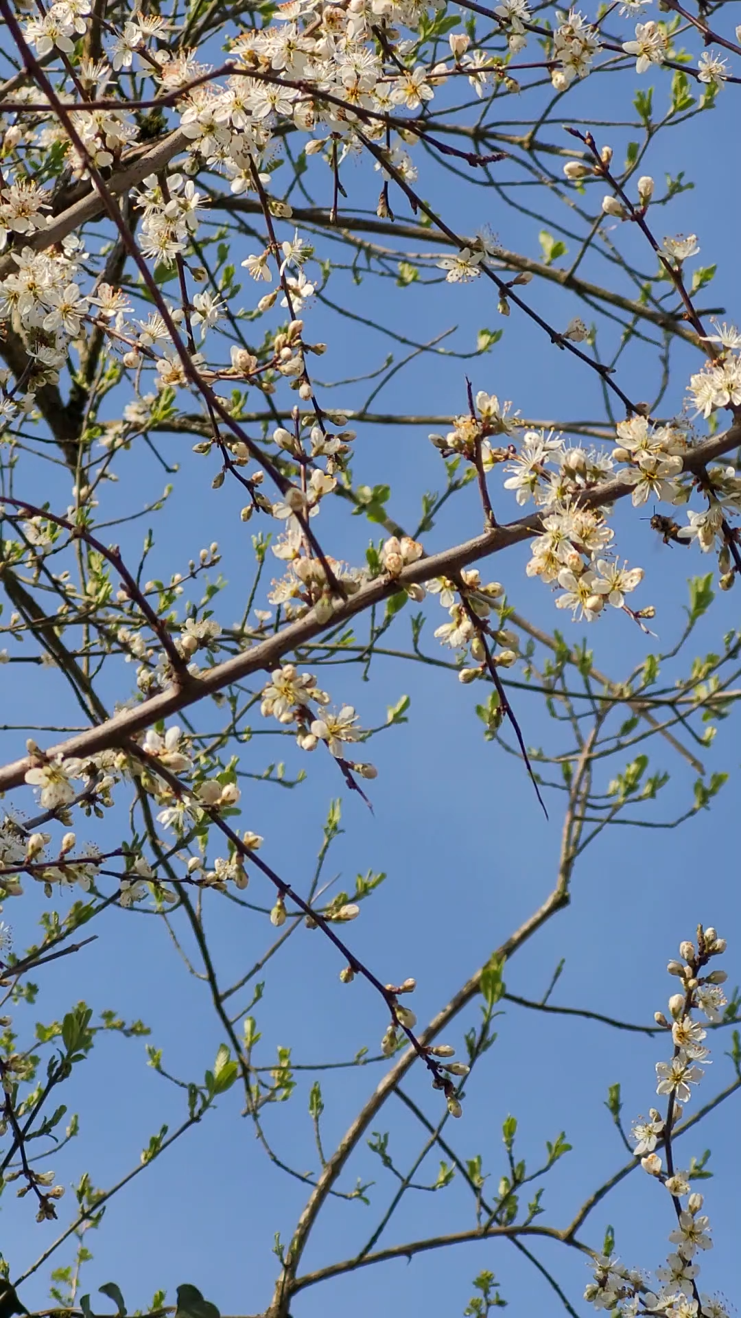
Je ne suis pas contre une petite Mirabelle en ce frais matin de printemps !

Slide 35
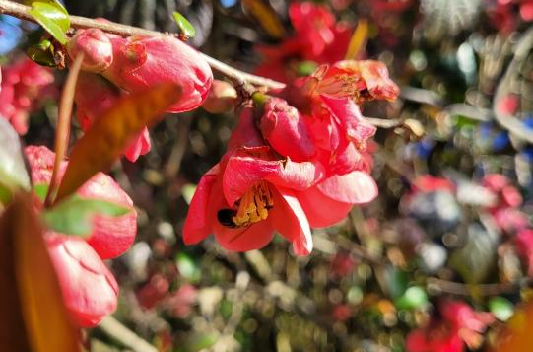
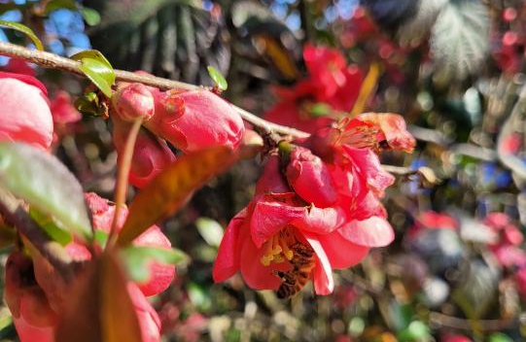
Le cognacier même du Japon c’est top !

Slide 36
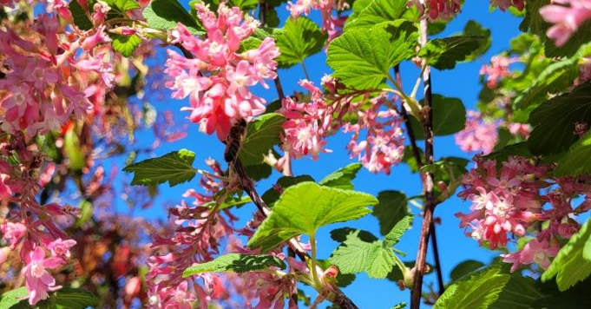
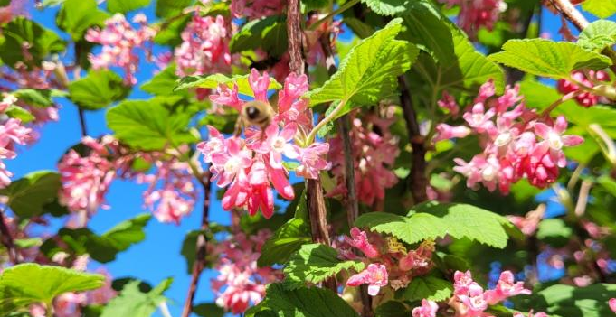
Le groseiller en fleur c’est une tuerie , si vraiment !

Slide 37
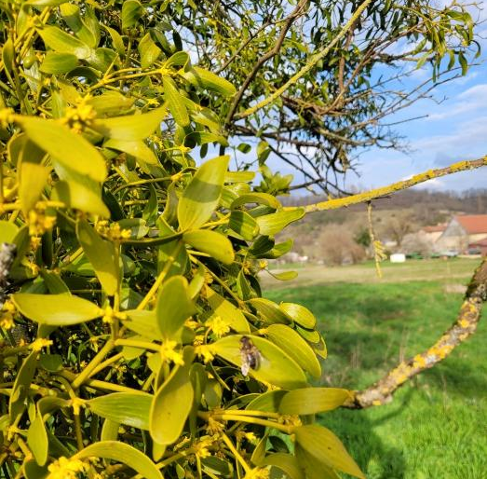
Guy en fleur porte bonheur

Slide 38
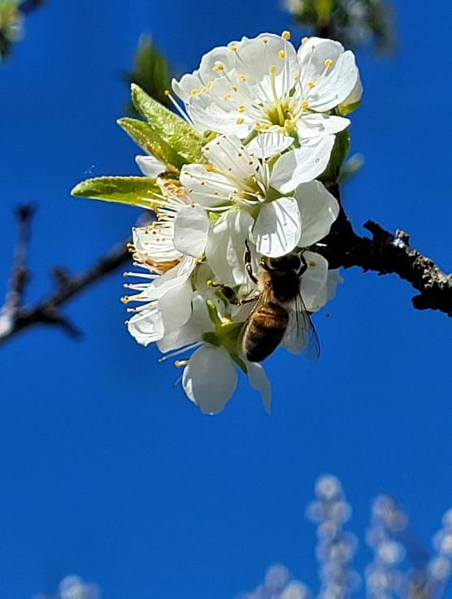
Il est revenu le temps des cerises !

Slide 39
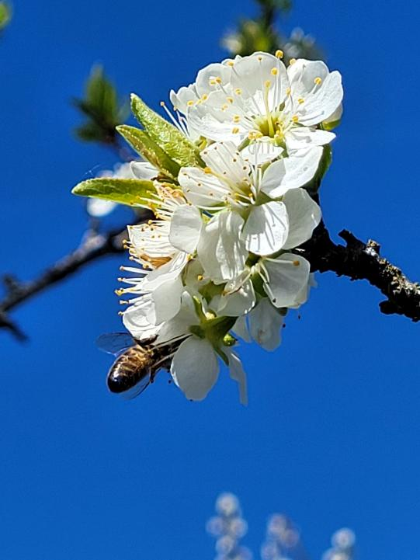
Je vais leur faire un clafoutis en rentrant

Slide 40
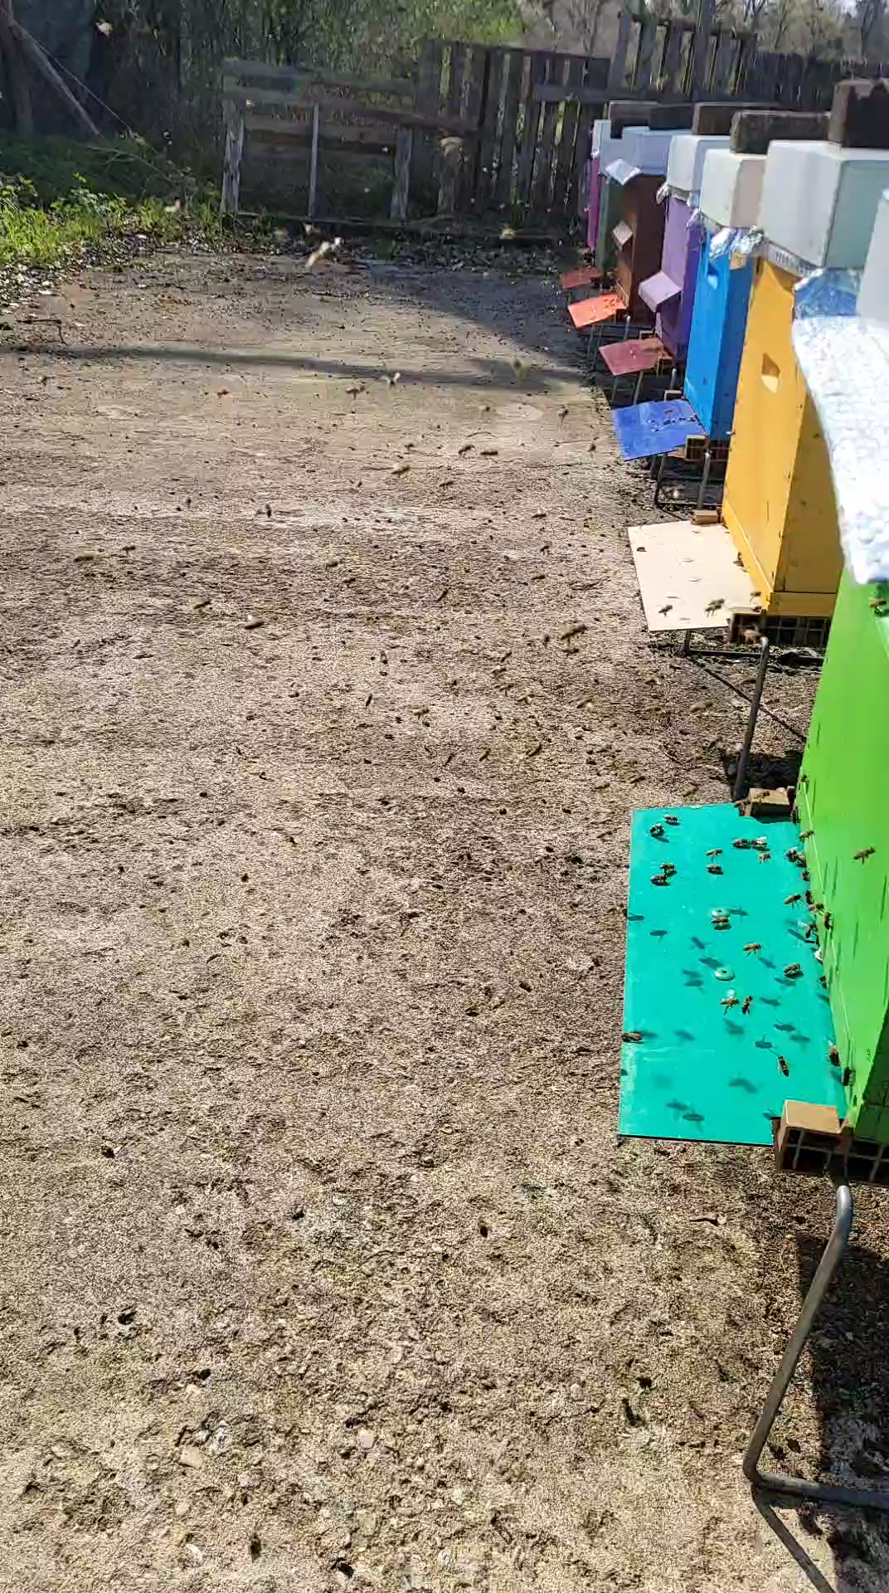
Tout le monde met du cœur à l’ouvrage

Slide 41
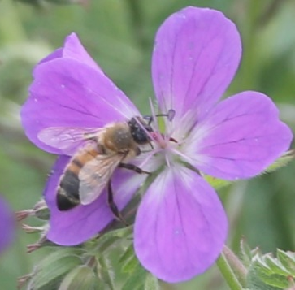
Hmm!!
Le geranium des bois

Slide 42
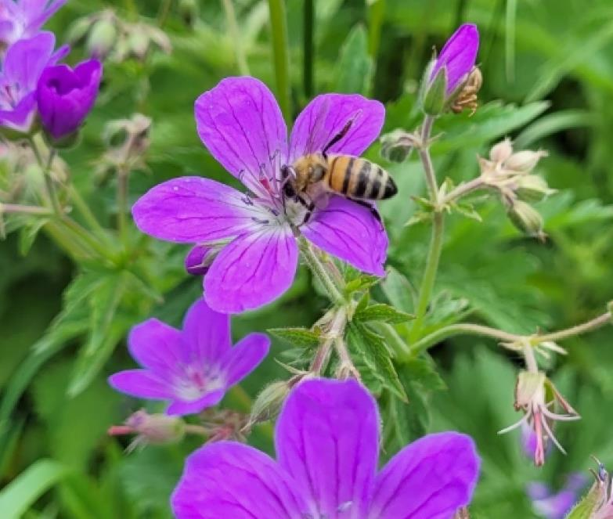
Abeille
ShadockPompant un geranium des bois

Slide 43
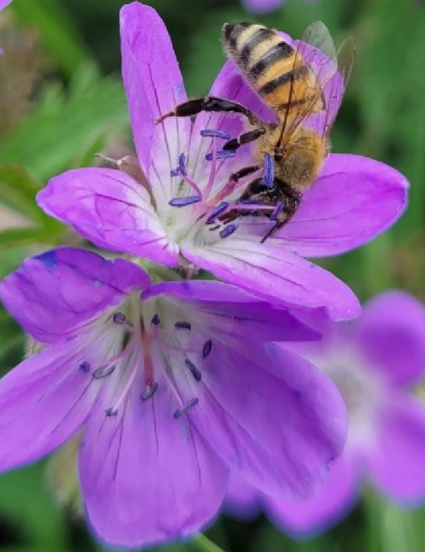
Nectar d’une « sauvage »

Slide 44
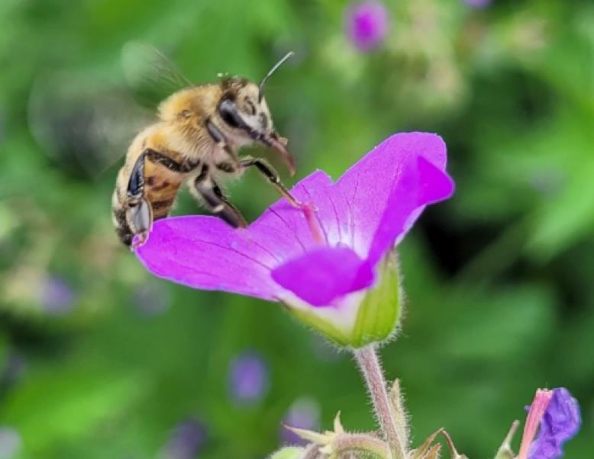
Approche de precision

Slide 45
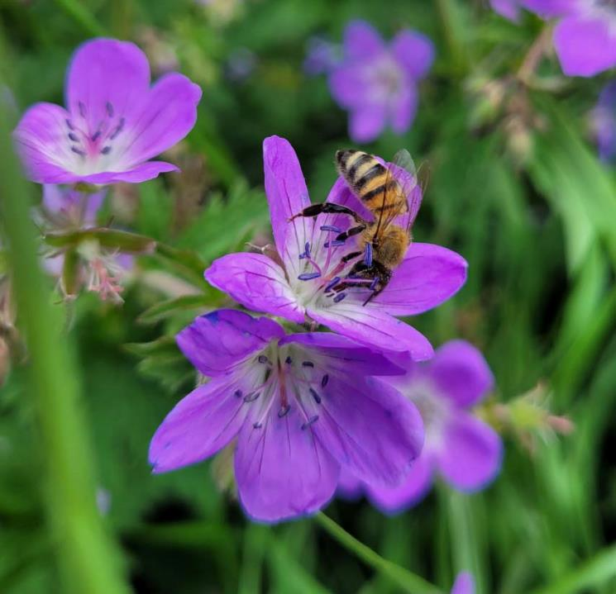
Cul par dessus tête

Slide 46
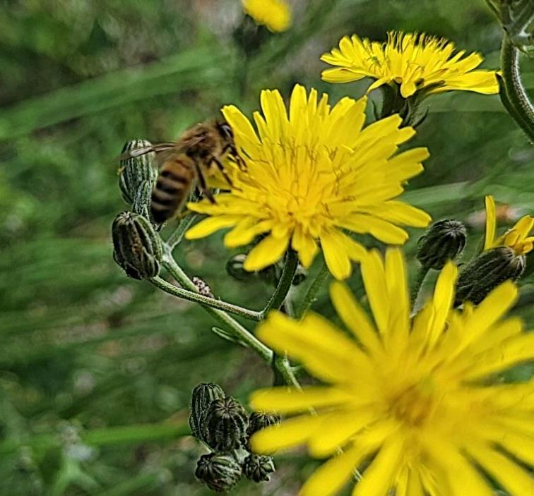
Dompter la crepide hérissée

Slide 47
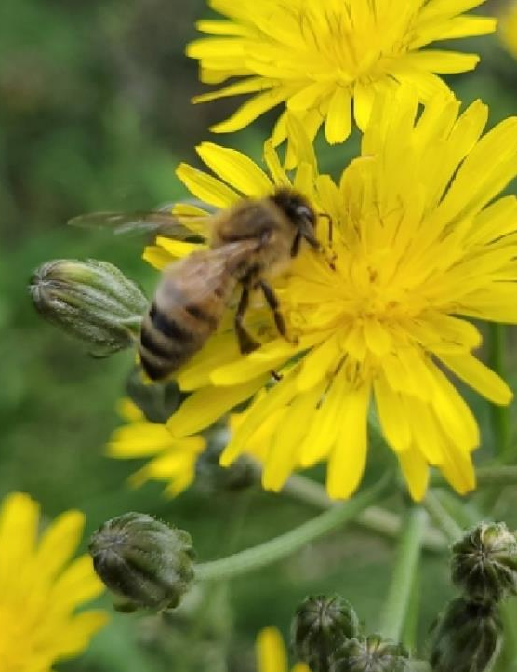
La crépide
Hirsute coifee

Slide 48
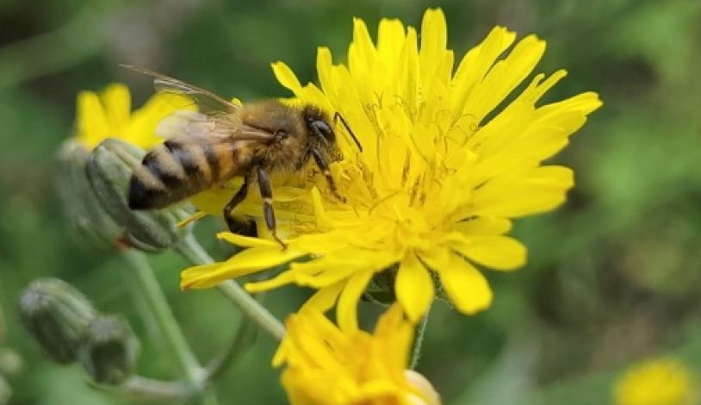
La crépide jusqu’à la lie !

Slide 49
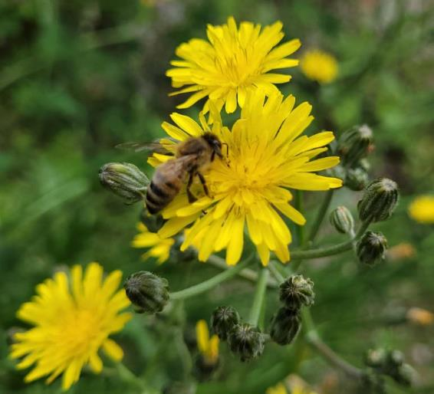
Au Coeur de l’ouvrage

Slide 50
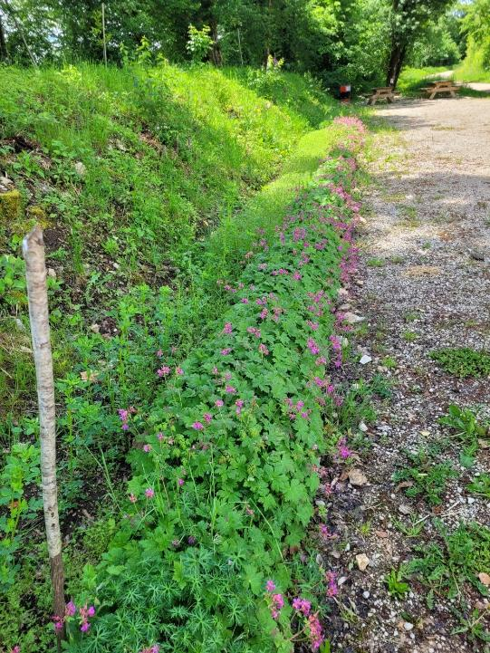
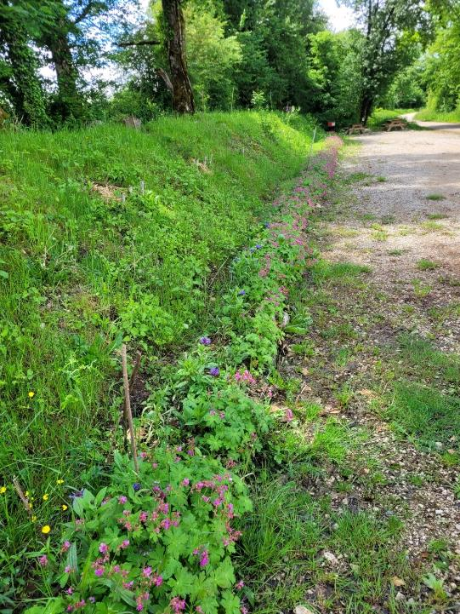
L’arboretum en devenir
Avril le cordon de géraniums sauvages est une ruche à ciel ouvert !

Slide 51

Le geranium sauvage c’est bon aussi

Slide 52




Slide 53

C’est trop bonnn!

Slide 54

Thym
Thym où est Milou ?

Slide 55

Rein
Thym Thym

Slide 56

Arcquebouté au Thym

Slide 57

Fond de Thym !

Slide 58

A la verticale le thym se tient !

Slide 59

Le cornouiller sanguin

Slide 60

Raz la boule

Slide 61

Puisant dans le puissant

Slide 62

PElotage

Slide 63

Allez une petite dernière pour la route !

Slide 64

Trop bon faut pas en laisser !

Slide 65

Sur le thym serpolet

Slide 66


Slide 67


Slide 68

La Marguerite par Coeur

Slide 69

Chélidoine renversante

Slide 70

Chélidoine droit devant

Slide 71

A Moi la carotte

Slide 72


Slide 73


Slide 74

L’éclate dans L’ Centranthus écarlate

Slide 75

Avaler la Valériane

Slide 76
Fin
1ère partie à suivre

